Slide 1
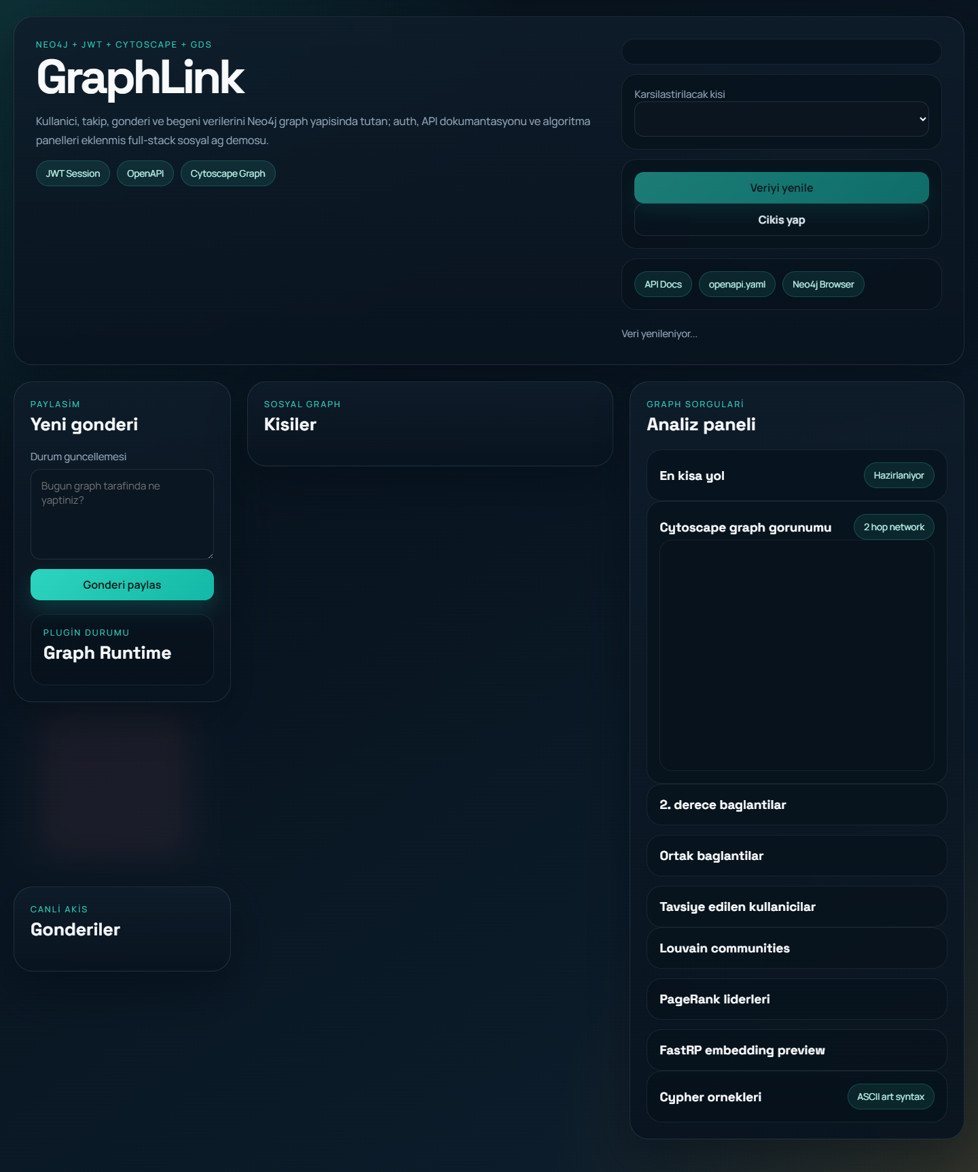
GraphLink
Neo4j Graph DB Sosyal A? ve Graph Analiz Paneli
BMU1208 - Web Tabanl? Programlama
Haz?rlayan: Amir Sheikh
Bitlis Eren ?niversitesi | 2025-2026 Bahar
Neo4j
Express
Cytoscape
JWT

Slide 2
GRAPHLINK
Problem ve Proje Amac?
Problem
Ama?
Sosyal a? verisi ili?ki yo?un bir veri yap?s?d?r.
Klasik tablolarda ?ok ad?ml? ba?lant?lar JOIN zincirleriyle karma??kla??r.
Kullan?c?lar ?nerilerin ve ba?lant?lar?n neden olu?tu?unu g?rmek ister.
Neo4j ile ger?ek sosyal graph modeli kurmak.
Takip, g?nderi, be?eni, yorum ve medya ak???n? ?al???r hale getirmek.
Graph algoritmalar?yla sosyal a?? analiz etmek ve g?rselle?tirmek.

Slide 3
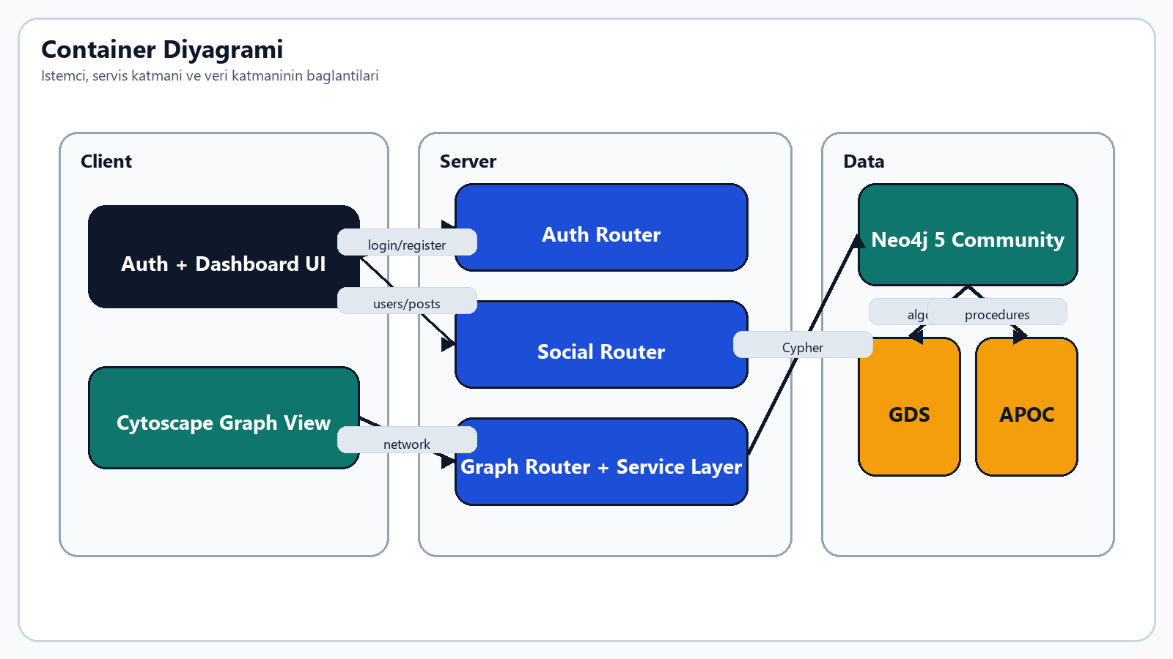
GRAPHLINK
Sistem Mimarisi
Frontend: HTML, CSS, Vanilla JavaScript ve Cytoscape.js
Backend: Node.js + Express REST API
Veritaban?: Neo4j Community + Cypher
G?venlik: JWT HttpOnly cookie, bcrypt, Helmet, rate limit
Dok?mantasyon: Swagger UI ve OpenAPI

Slide 4
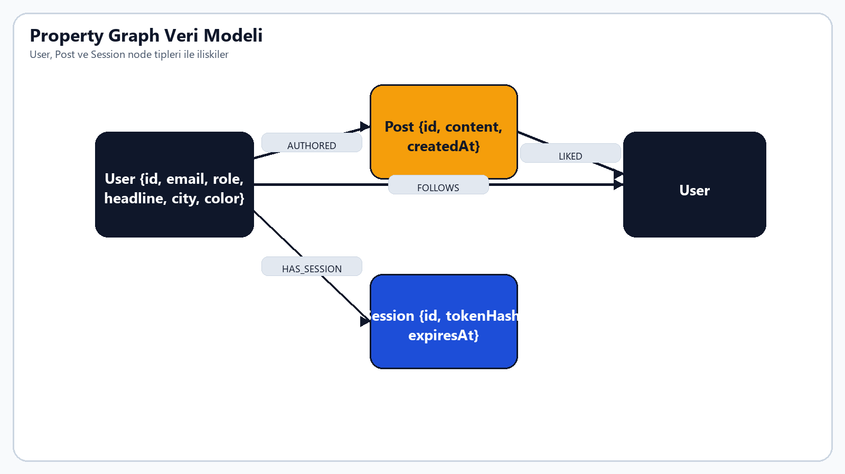
GRAPHLINK
Graph Veri Modeli
Temel Ba?lant?lar
User -[:FOLLOWS]-> User
User -[:AUTHORED]-> Post
User -[:LIKED]-> Post
User -[:COMMENTED]-> Comment
Comment -[:ON_POST]-> Post
User -[:HAS_SESSION]-> Session

Slide 5
GRAPHLINK
Neden Neo4j?
Do?al Model
G??l? Sorgular
Graph Analizi
Sosyal a? zaten graph yap?s?ndad?r.
Kullan?c?lar ve ili?kiler do?rudan modellenir.
Shortest path, mutual connection ve ?neri sorgular? daha okunabilir.
Cypher graph desenlerini net ifade eder.
Louvain, PageRank, FastRP ve Dijkstra deste?i.
Proje CRUD seviyesinin ?st?ne ??kar.

Slide 6
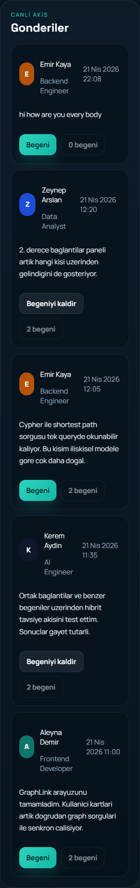
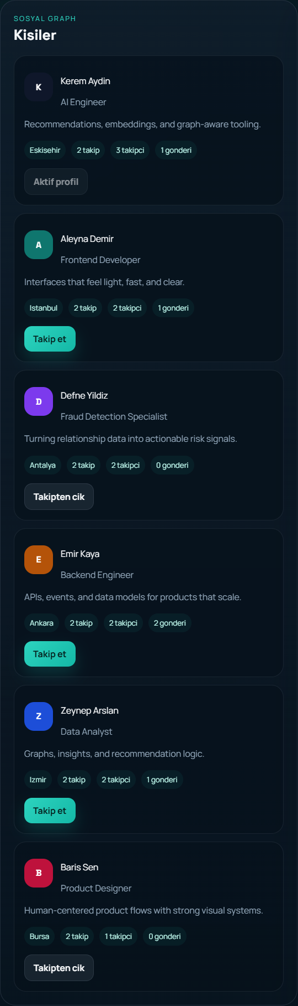
GRAPHLINK
Uygulama ?zellikleri
Kay?t / giri? / ??k??
Takip ve takipten ??kma
Foto?raf/video g?nderileri
G?nderi d?zenleme ve silme
Be?eni ve yorum ak???
Dark / light mode

Slide 7
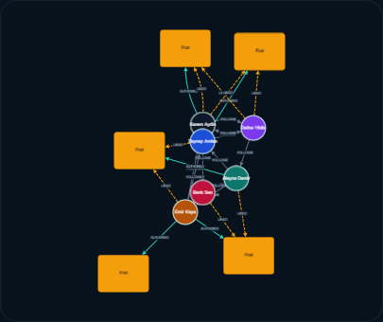
GRAPHLINK
Graph Analiz Paneli
2. derece ba?lant?lar: arkada??n takip etti?i adaylar
Ortak ba?lant?lar: iki kullan?c? aras?ndaki ortak ki?iler
Tavsiye algoritmas?: mutual + benzer be?eni davran???
Shortest path: iki kullan?c? aras?ndaki en k?sa sosyal yol
PageRank ve Louvain ile sosyal a? analizi

Slide 8
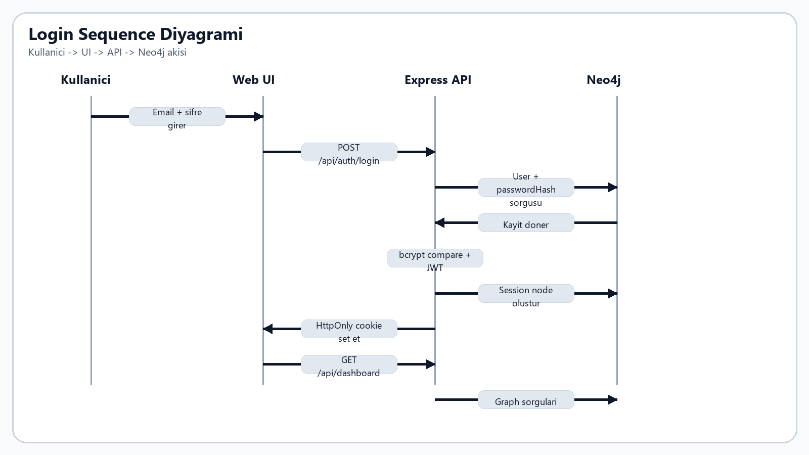
GRAPHLINK
Kimlik Do?rulama ve G?venlik
?ifreler bcrypt ile hashlenir.
Access ve refresh token HttpOnly cookie i?inde tutulur.
Zod ile request validation yap?l?r.
Helmet g?venlik ba?l?klar? ekler.
Rate limit k?t?ye kullan?m? azalt?r.
G?nderi edit/silme i?in owner/admin kontrol? vard?r.

Slide 9
GRAPHLINK
Neden Bu Teknolojiler?
Teknoloji | Sebep
Express | Basit, h?zl? ve middleware tabanl? REST API geli?tirme
Neo4j | Sosyal ili?kiler ve graph sorgular? i?in do?al veritaban?
Cypher | Path ve ili?ki desenlerini okunabilir ifade etme
Vanilla JS | Build gerektirmeyen, hafif ve anla??l?r frontend
Cytoscape.js | Node-edge graph g?rselle?tirme i?in haz?r ??z?m
Zod | Merkezi ve g?venilir veri do?rulama

Slide 10
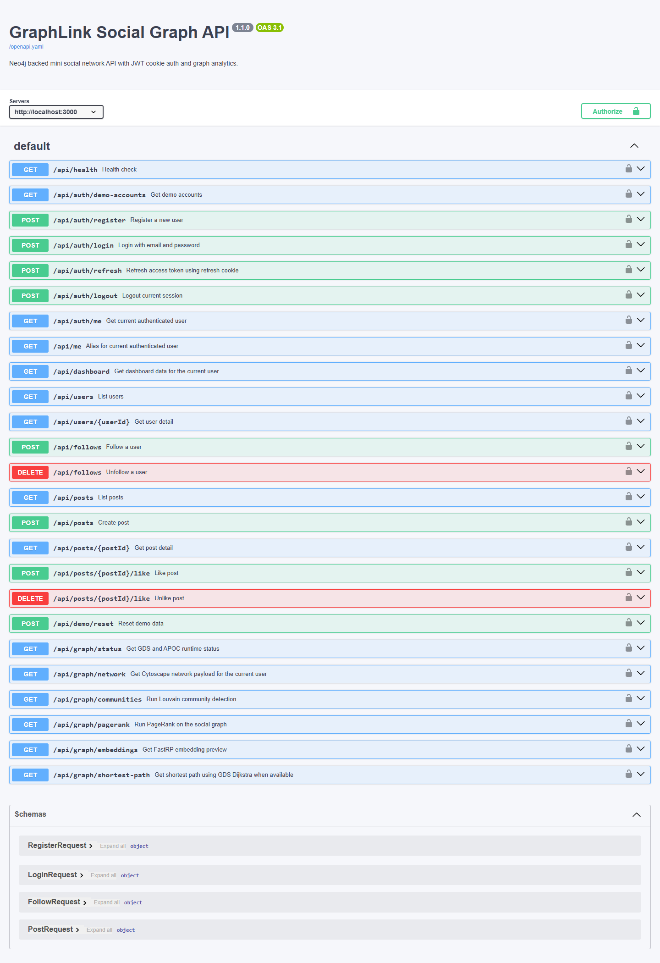
GRAPHLINK
API ve Dok?mantasyon
Auth endpointleri: register, login, refresh, logout, me
Social endpointleri: users, follows, posts, likes, comments
Post endpointleri: create, edit, delete, media support
Graph endpointleri: network, status, communities, pagerank, embeddings, shortest-path
Swagger UI ile API test edilebilir ve okunabilir hale gelir.

Slide 11
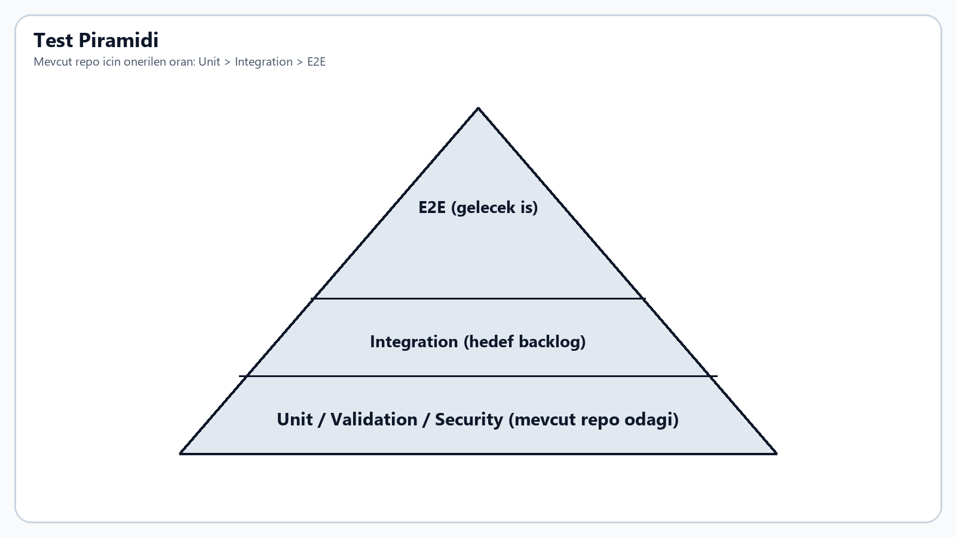
GRAPHLINK
Test, Kurulum ve ?al??t?rma
npm install
npm run neo4j:setup
npm run neo4j:start
npm start
npm test
Uygulama: http://localhost:3000
Swagger: http://localhost:3000/docs

Slide 12
GRAPHLINK
Projeyi G??l? Yapan Noktalar
Problem-teknoloji uyumu g??l?: sosyal a? i?in graph veritaban? kullan?l?yor.
Sadece CRUD de?il; graph algoritmalar? ve analiz paneli i?eriyor.
Full-stack teslim: frontend, backend, Neo4j, auth, validation, docs, testler.
Modern UX: medya destekli g?nderiler, edit/silme, yorumlar, dark/light mode.
Sunumda savunulabilir mimari: katmanl? yap? ve net teknoloji gerek?eleri.

Slide 13
Sonu?
GraphLink, sosyal a? verisini do?ru modelle a??klayan ?al??an bir full-stack graph uygulamas?d?r.
Neo4j ile ili?kiler do?al ?ekilde modellenir.
Express API g?venli ve do?rulanm?? veri ak??? sa?lar.
Cytoscape ve GDS analizleri projeyi g?rsel ve teknik olarak g??lendirir.
Medya, yorum, edit/silme ve tema deste?i uygulamay? tamamlanm?? hale getirir.
Te?ekk?rler

